Slide 1
BorderDecorator
_component
void Draw()
{
_component->Draw();
ScrollTo(int);
}
ScrollDecorator
_component
void Draw()
{
_component->Draw();
ScrollTo(int);
}
TextView
void Draw()
{
// text 그리기
Draw();
}
BorderDecorator
_component
void Draw()
{
_component->Draw();
ScrollTo(int);
}
ScrollDecorator
_component
void Draw()
{
_component->Draw();
ScrollTo(int);
}
TextView
1
5
2
void Draw()
{
// text 그리기
Draw();
}
4
3

Slide 2
Adapter | Bridge
이미 개발된 상태에서 두 클래스를 호환할 수 있는 새로운 클래스를 만들기 위해 적용하는 패턴 | 설계 단계에서 한 클래스의 표현과 구현을 나누어 사용하기 위해 적용하는 패턴
Adapter | Facade
서로 다른 인터페이스를 일치시키려 노력 | 여러 객체를 모아 새로운 인터페이스를 만듦
Composite | Decorator
재귀적 합성 기법 (객체가 상위 또는 하위 객체를 소유)
객체 추상화에 초점을 두어 잘 구조화된 클래스는 복합/독립 객체를 모두 표현 가능 | 상속 없이 객체에 새로운 서비스를 추가하기 위해 계통을 달리함. 여러 객체를 모아 새로운 인터페이스를 만듦
Proxy | Decorator
객체를 합성하여 동일한 인터페이스를 제공
객체 접근을 대리하고 생성 시기를 제어 실제 객체가 실제 기능을 실행 (프록시의 독립적인 기능은 없음) | 독립적인 기능이 있음 재귀적 합성으로 기능을 제공

Slide 3
A
A의 가상 함수 테이블
0x00417b58 char * name “class A”
0x00417b34 (void**) __vfptr
주소 | 인덱스 | 내용
0x00411127 | 0 | ClassA::print_first(void)
0x0041107d | 1 | ClassA::print_second(void)
0x00411005 | 2 | ClassA::print_third(void)
B
B의 가상 함수 테이블
0x00417b64 char * name “class B”
0x00417b48 (void**) __vfptr
주소 | 인덱스 | 내용
0x0041119a | 0 | ClassB::print_first(void)
0x00411168 | 1 | ClassB::print_second(void)
0x00411005 | 2 | ClassA::print_third(void)

Slide 4
column
row
row
row
“apparent”
flyweight pool
a
b
c
d
p
r
t
w
x
y
z

Slide 5
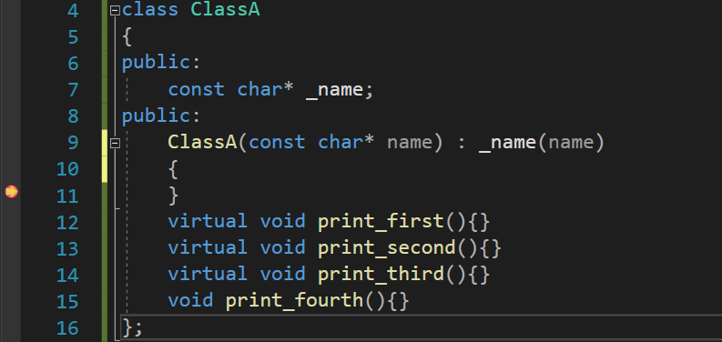
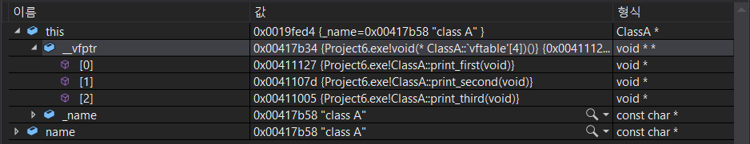
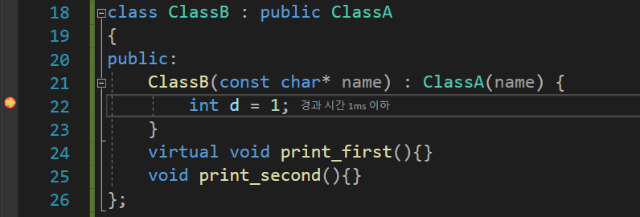
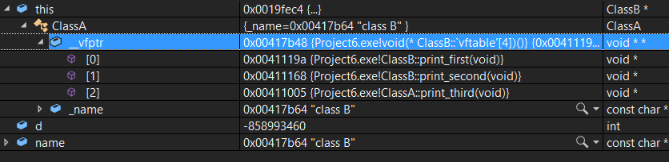

Slide 6
저장 버튼
handler
저장 안함 버튼
handler
종료 알림 다이얼로그
handler
종료 프로그램
handler
취소 버튼
handler
저장 버튼
종료 알림 다이얼로그
종료 프로그램
HandleHelp()
HandleHelp()

Slide 7
aReceiver
aClient
aCommand
anInvoker
저장 버튼
종료 알림 다이얼로그
종료 프로그램
New Command(aReceiver)
HandleHelp()
Store Command(aCommand)
Execute()
HandleHelp()
Action()

Slide 8
VariableExp (단말 노드)
이름 “name”
부울 평가값 true/false
Replace()와 Copy()는 기저 호출
Replace(name, exp) 기저 호출 예시
if ( name == 내 이름) return exp->Copy();
else return this->Copy();
BooleanExp (복합체)
부울 식 1 (연산 표현) 부울 식 2
ex) X and Y
Evaluate(), Replace(), Copy()는 재귀적 호출
Replace() 재귀적 호출로 새로운 식을 생성한다.
부울 식 1 (연산 표현) 부울 식 2
부울 식* 1 (연산 표현) 부울 식* 2
return new CompExp(operand1->Replace(…),
operand2->Replace(…),…
operandn->Repplace(…));
Replace(name, 다른 부울 식)
Replace(name, 다른 부울 식)
식 : (true and x) or (y and (not x))

Slide 9
식 : (true and x) or (y and (not x))
부울 식 1 or 부울 식 2
부울 식 3 and 부울 식 4
부울 식 5 and 부울 식 6
true
“x”
“y”
not 부울 식 7
“x”

Slide 10
TCPClosed
Close()
PassiveOpen()
ActiveOpen()
TCPEstablished
TCPListen
Send()
Transmit()

Slide 11
스프레드 시트
바 차트
다이어그램
A | B | C
10 | 10 | 80
50 | 30 | 20
40 | 20 | 40
A = 50%
B = 20%
C = 30%
Notify change
Request modifications

Slide 12
Subject
Observer 1
Observer 2
SetState()
Notify()
Update()
GetState()
Update()
GetState()

Slide 13
Mediator
Colleagues
aClient
aFontDialogDirector
aListBox
anEntryField
ShowDialog()
WidgetChanged()
GetSelection()
SetText()

Slide 14
aCaretaker
anOriginator
aMemento
CreateMemento()
new Memento
Graphic A
SetState()
constraint
SetMemento(aMemento)
GetState()
Graphic B

Slide 15
anObjectStructure
aConcreteElementA
aConcreteElementB
aConcreteVisitor
Accept(aVisitor)
VisitConcreteElementA(aConcreteElementA)
OperationA()
Accept(aVisitor)
VisitConcreteElementB(aConcreteElementB)
OperationB()

